Slide 1
From Great To Excellent
Regionalt samarbete i Halland

Slide 2
Regionalt samarbete
Det regionala samarbetet har som fokus att ta reda på vetenskapliga och erfarenhetsmässiga metoder och arbetssätt som gynnar en positiv resultatutveckling för barn och elevers måluppfyllelse
Deltagande kommuner: Kungsbacka, Varberg, Halmstad och Laholm
Samarbetspartners: Region Halland och Högskolan i Halmstad

Slide 3
Gemensamt mål
Minska gapet mellan barns/elevers kapacitet och det vi lyckas få dem att prestera. Vi vill ge alla barn/elever möjlighet att nå sin fulla potential i syfte att åstadkomma en jämlikare skola och högre måluppfyllelse.

Slide 4
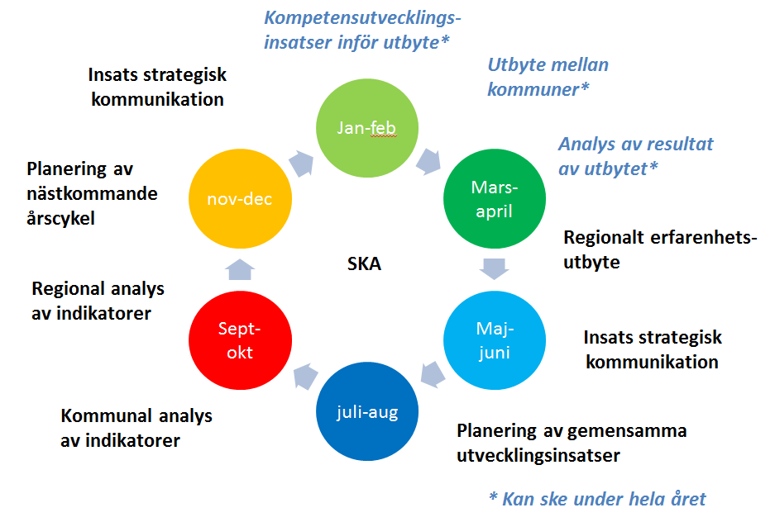
SKA - Systematiskt KvalitetsArbete

Slide 5
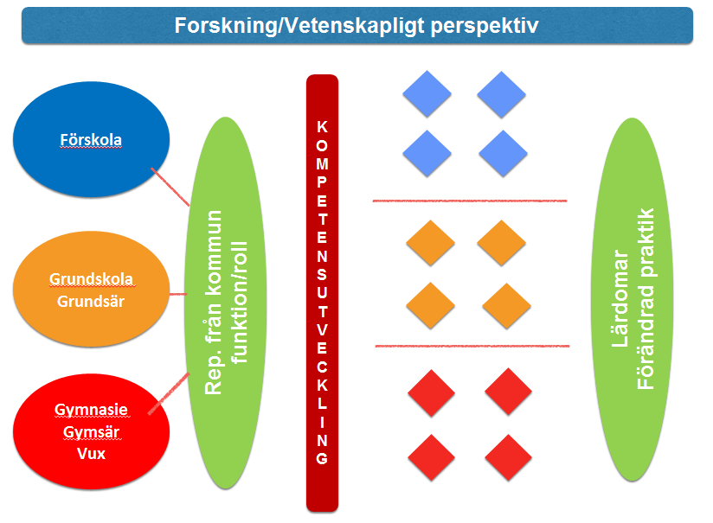
Kritisk vän - värdskap

Slide 6
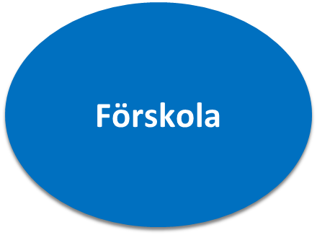
Prioriterade och problematiserade områden
Hur lyckas vi skapa en flexibel lärmiljö utifrån barnens behov?
Vad innebär undervisning i förskolan?
Förskolan i förändring – mer än mindre barngrupper?
Hur genomsyras verksamheten av ett undersökande utvecklingskultur?

Slide 7
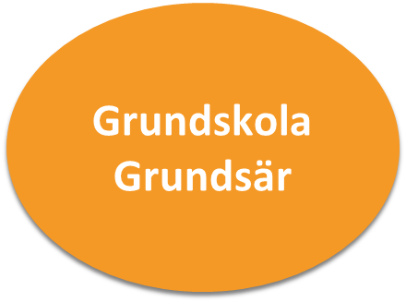
Prioriterade och problematiserade områden
Hur skapar vi en tillgänglig lärmiljö för att säkerställa alla elevers lärande?
Formativ bedömning - hur lyckas vi levla upp till nästa nivå?
Nyanländas kunskapsutveckling?
Hur genomsyras verksamheten av ett undersökande utvecklingskultur?

Slide 8
Prioriterade och problematiserade områden
Hur bidrar förstelärarorganisationen till utvecklingsarbetet?
Bedömning För Lärande/Formativ praktik?
Tillgänglig lärmiljö – med utgångspunkt i motivation till lärande?
Kollegialt lärande – professionsamtal som leder till ökat lärande?

Slide 9
Kompetensutveckling okt-jan 2017
Upplägg:
Utbildningen sker i de tre verksamhetsgrupperna men med gemensam introduktion
Totalt antal deltagare från kommunerna 90 stycken fördelat på de olika verksamheterna
Fem kurstillfällen – där teori och förberedelse inför utbytet bildar en helhet
Forskare ansvarar för utbildning för att på så sätt få en vetenskaplighet i varje del. Inför – under – återkoppling.

Slide 10
Kompetensutveckling
Kursintroduktion - praktiknära forskning:
Vad innebär kvalitet i en verksamhet och vilken roll spelar forskning och utveckling i detta arbete?
Hur sammanförs praktik och teori utifrån verksamheternas kontext?

Slide 11
Kompetensutveckling
Innehåll:
Att formulera en forskningsbar fråga?
Vilka forskningsmetoder är lämpliga för att utveckla verksamheten? Hur genomförs och analyseras insamlad data?
Hur implementerar vi forskningsresultat och utvecklar verksamheten? Att vara en kritisk vän och genomföra dialogiska samtal
Redovisning av kursdeltagarnas arbete, ett erfarenhetsutbyte.

Slide 12
Forskningsområden under själva utbytet, där kommunerna önskat samarbete
Forskaren deltar vid vissa utbyten och ansvarar för vissa möten (forskningscirklar) med deltagare i den besökta kommunen
Forskaren bidrar till att avgränsa projekten.
Forskaren bidrar till en fördjupad analys och presentation av resultat efter utbytet.
Forskare är ett fortsatt stöd för helhet och vetenskaplighet i varje del. Inför – under - återkoppling

